Slide 1
BIENVENUE

Slide 2


Présentation du Projet Informatique Appliqué
Thème
Conception et Réalisation d’un site web pour la gestion de ventes de Smartphones
CAS D’ETUDE : MARSPHONIA
Encadré par :
Réalisé par :
Mme Yi REN
Membres de jury :
Mr MEBARKI Abdelghani
Mr GUALANDI Stefan
Mr KOUACHI Abdeldjalil
M^{r} Kevin PERROT
Mme Yi REN
2016/2017
01
Notes:
C‟est une compagnie d‟intégration des technologies et des systèmes d‟innovation, spécialisée dans le développement des applications mobile, ingénierie logicielle, développement d‟applications web

Slide 3

Plan de travail
Introduction
Cadre général
Spécification des Besoins
Analyse et Conception
Réalisation
Conclusion et Perspectives
02
Notes:
la partie spécifications des besoins aura pour objectif la présentation des différents cas d’utilisation et la description des acteurs de notre application.
La partie concepton et architecture va détailler les aspects conceptuels de notre application
La partie réalisation va nous présenter l’environnement de travail , les outils logiciles utilisés et elle illustre avec des interfaces graphiques le travail réalisé

Slide 4
Dans notre projet nous décrivons la mise en place d’une application web permettent, grâce à une liste de produits l’achat en ligne des Smartphone. Ce projet présente les impacts opérationnels, internes et externes, du lancement d’une boutique en ligne
Introduction
Introduction
Cadre général
Spécification
des besoins
Analyse et
Conception
Réalisation
Conclusion et
Perspectives
03
Notes:
Le marketing est traditionnellement orienté vers l’acquisition de clients et la réalisation de transactions.
Le marketing devient ausii relationnel.
Les entreprises proposent des cartes de fidélités afin de créer une relation client et installer des rappport à long terme
- valoriser le client en le récompensant offres spéciales, réductions

Slide 5
Cadre général
Abréviation de:
Marseille.
Smartphone.
Informatique Appliqué.
Introduction
Marsphonia:
Cadre général
Spécification
des besoins
Elle a pour but de répondre a la
demande croissante et aux exigences
des consommateurs pour cella elle
propose une gamme de produits et
de services variés.
Objectifs:
Analyse et
Conception
Réalisation
Ventes de Smartphones variés
La gestion des Smartphones par
l’administrateur:
Ajout, Suppression, Modification et
Consultation.
Elle permet aux Client de s’inscrire,
S’authentifier et choisir des Smartphones
Conclusion et
Perspectives
Activités:
04
Notes:
- renouvellement régulier (remises, réductions, avantages, récompenses, mailing personnalisés, fêtes pour meilleurs clients) - services gratuits - instaurer une relation personnalisée entre le client et l’entreprise. La clé de la fidélité. - instaurer un climat de confiance (qualité accueil, personnel attentif et compétent, point vente séduisant)

Slide 6
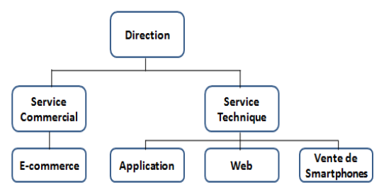
Cadre général
Introduction
Cadre général
Spécification
des besoins
Organigramme de l’organisation
Analyse et
Conception
Réalisation
Conclusion et
Perspectives
05

Slide 7
Spécification des Besoins
Introduction
Les besoins fonctionnels
Cadre général
Gestion des utilisateurs : permet à l’administrateur de s’authentifier et aux clients de s’inscrire puis s’authentifier.
Gestion des produits : permet à l’administrateur d’ajouter, supprimer, modifier consulter des produits.
Spécification
des Besoins
Analyse et
Conception
Les besoins non fonctionnels
Réalisation
La sécurité
La convivialité
La disponibilité
Temps de réponse
Conclusion et
Perspectives
06

Slide 8
Spécification des Besoins
Introduction
Les principaux acteurs:
Les acteurs
Cadre général
1
Spécification
des Besoins
Représente le gestionnaire
de l’application
Analyse et
Conception
2
Administrateur
Réalisation
c’est lui qui a le droit de s’inscrire et de se connecté pour choisir des Smartphones.
Conclusion et
Perspectives
Client
8
8
07

Slide 9
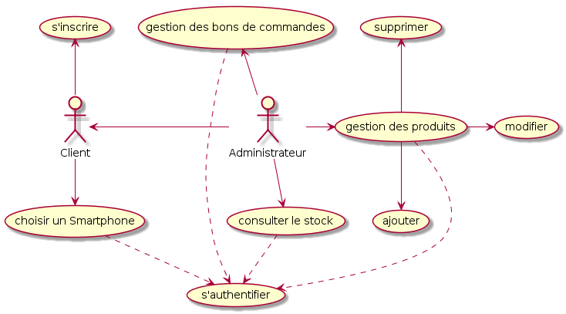
Diagramme de cas d’utilisation globale
Spécification des Besoins
Introduction
Cadre général
Spécification
des Besoins
Analyse et
Conception
Réalisation
Conclusion et
Perspectives
08

Slide 10
Analyse et Conception
Introduction
Cadre général
Analyse
Et
Conception
Spécification
des Besoins
Analyse et
Conception
Réalisation
Conclusion et
Perspectives
09
10

Slide 11
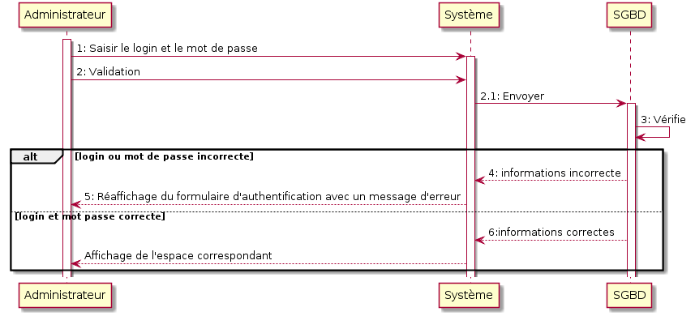
Diagramme de séquence du cas d’utilisation « Authentification »
Analyse et Conception
Introduction
Cadre général
Spécification
des Besoins
Analyse et
Conception
Réalisation
Conclusion et
Perspectives
10
11

Slide 12
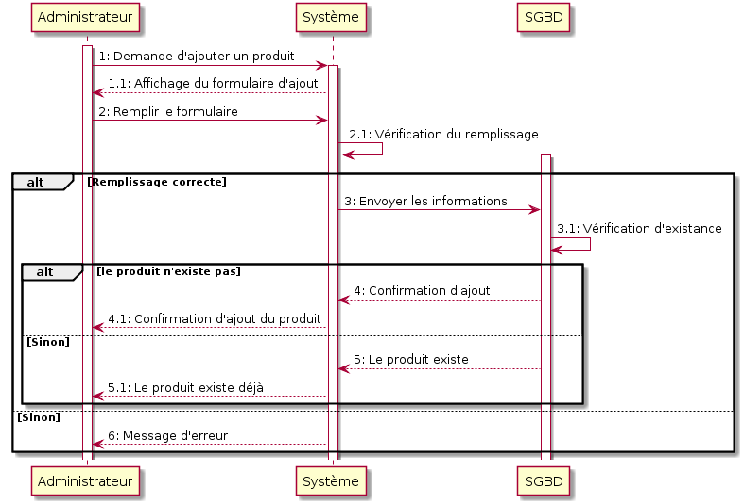
Diagramme de séquence du cas d’utilisation « Ajout d’un Smartphone »
Analyse et Conception
Introduction
Cadre général
Spécification
des Besoins
Analyse et
Conception
Réalisation
Conclusion et
Perspectives
11
12

Slide 13
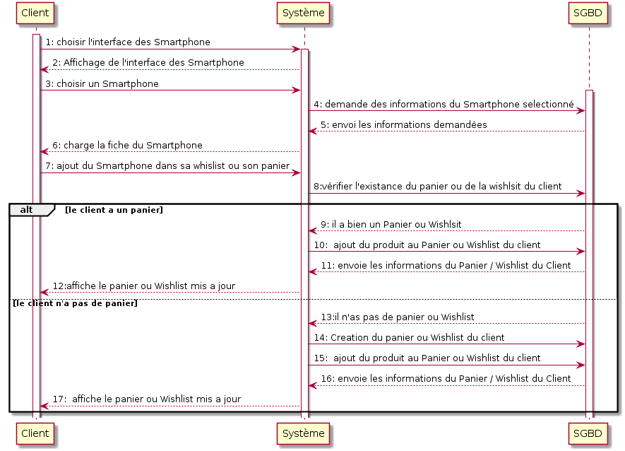
Diagramme de séquence du cas d’utilisation « Choisir un Smartphone »
Analyse et Conception
Introduction
Cadre général
Spécification
des Besoins
Analyse et
Conception
Réalisation
Conclusion et
Perspectives
12
13

Slide 14
Diagramme de séquence du cas d’utilisation « Choisir un Smartphone »
Analyse et Conception
Introduction
Cadre général
Spécification
des Besoins
Analyse et
Conception
Réalisation
Conclusion et
Perspectives
13
14

Slide 15
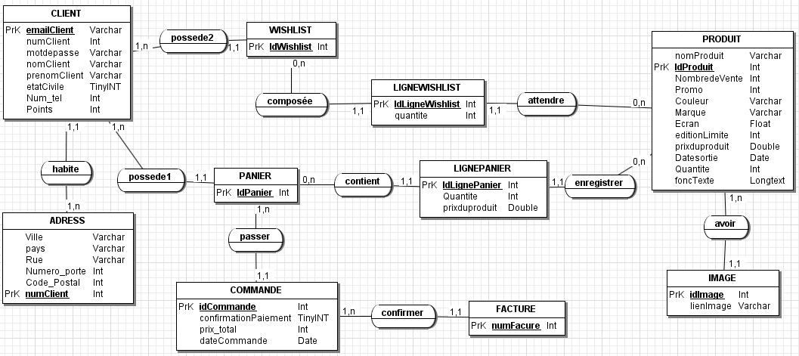
Analyse et Conception
Introduction
Cadre général
Spécification
des Besoins
Diagramme MCD
Analyse et
Conception
Réalisation
Conclusion et
Perspectives
14
15
15
15

Slide 16
Analyse et Conception
Introduction
CLIENT (emailClient, numClient, motdepasse, nomClient, prenomClient, etatCivile, Num_tel, Points)
ADRESS (numClient, Ville, pays, Rue, Numero_porte, Code_Postal)
COMMANDE (idCommande, confirmationPaiement, prix_total, dateCommande, # IdPanier)
FACTURE (numFacure, # idCommande)
PANIER (IdPanier, # emailClient)
LIGNEPANIER (IdLignePanier, Quantite, # prixduproduit, # IdPanier, # IdProduit)
PRODUIT (IdProduit,nomProduit, NombredeVente, Promo, Couleur, Marque, Ecran, editionLimite, prixduproduit,Datesortie, Quantite, foncTexte)
IMAGE (idImage, lienImage, IdProduit)
WISHLIST (IdWishlist, #emailClient)
LIGNEWISHLIST (IdLigneWishlist, quantite, #IdProduit, #IdWishlist)
Cadre général
Spécification
des Besoins
Modèle Relationnel
de données
Analyse et
Conception
Réalisation
Conclusion et
Perspectives
15

Slide 17
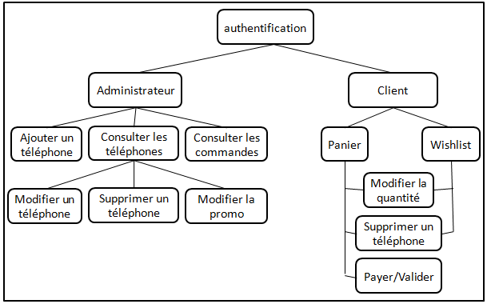
Analyse et Conception
Introduction
Cadre général
Spécification
des Besoins
Structure de l’application
Analyse et
Conception
Réalisation
Conclusion et
Perspectives
17
17
17
17
17
16

Slide 18
Réalisation
Introduction
Cadre général
Spécification
des Besoins
Réalisation
Analyse et
Conception
Réalisation
Conclusion et
Perspectives
17

Slide 19
Réalisation
Introduction
Environnement logiciel
Cadre général
NetBeans 8.0.2
PlanText
PHPMYADMIN
Spécification
des Besoins
Environnement de développement
Les langage de développement
Analyse et
Conception
HTML
CSS
MYSQL
JAVASCRIPT
PHP
Réalisation
Conclusion et
Perspectives
18

Slide 20
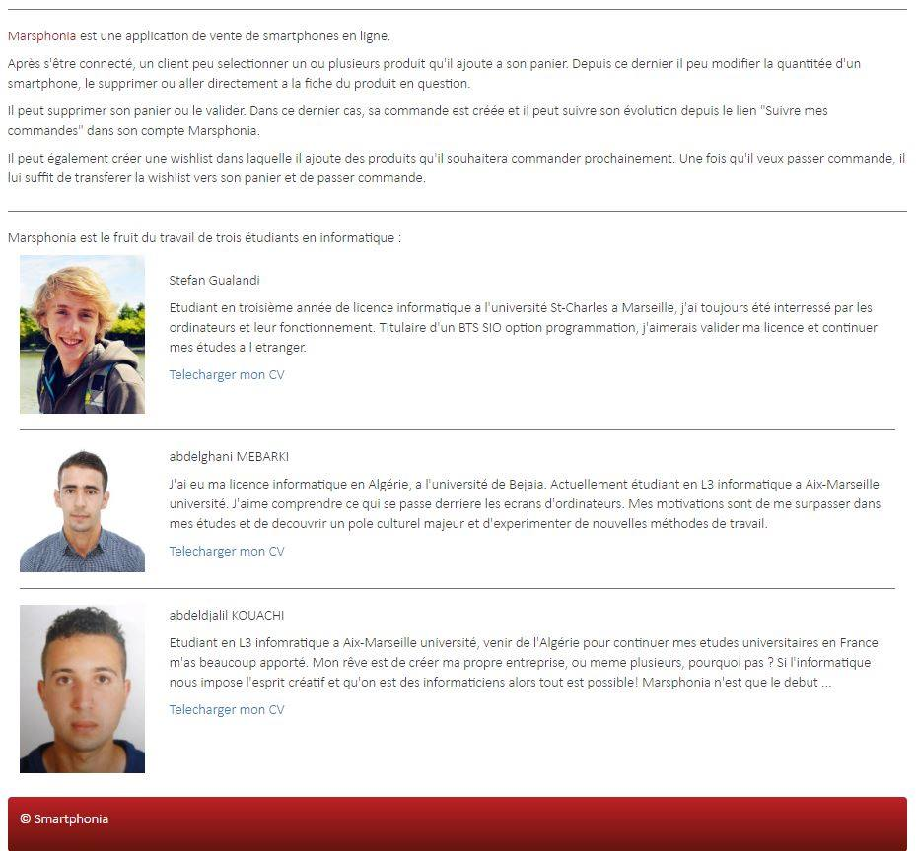
Réalisation
Introduction
Cadre général
Spécification
des Besoins
Interface d’authentification
Analyse et
Conception
Réalisation
Conclusion et
Perspectives
19

Slide 21
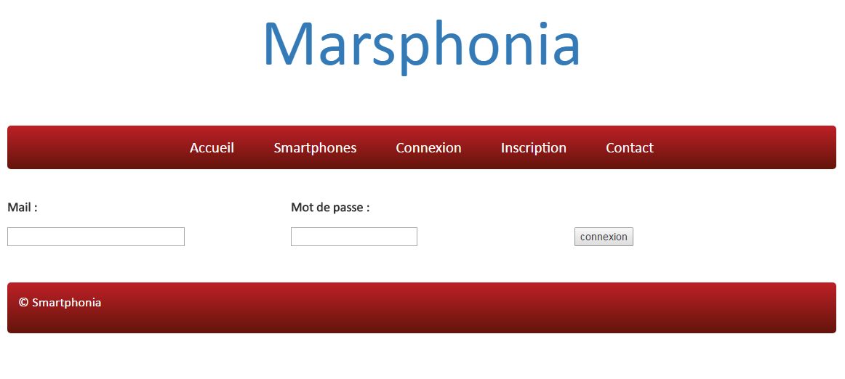
Réalisation
Introduction
Cadre général
Spécification
des Besoins
Interface d’authentification
Analyse et
Conception
Réalisation
L’utilisateur
Son mot de passe
Validation
Conclusion et
Perspectives
20

Slide 22
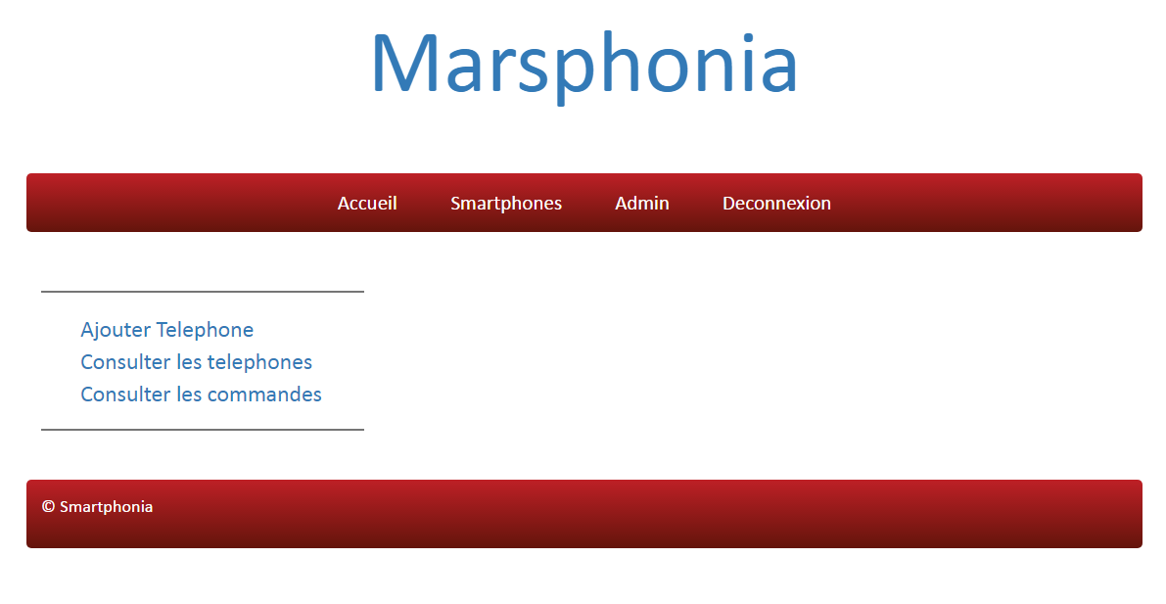
Réalisation
Introduction
Cadre général
Spécification
des Besoins
Interface Administrateur
Analyse et
Conception
Réalisation
Conclusion et
Perspectives
21
22
22
22
22
22

Slide 23
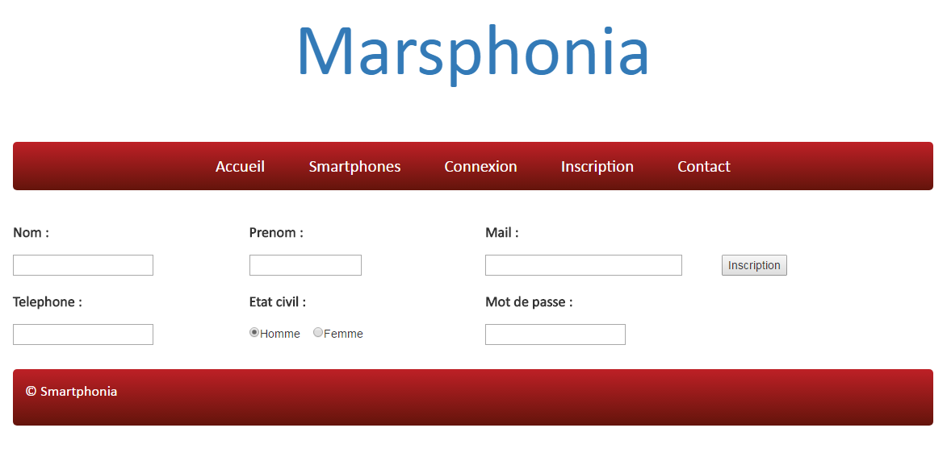
Réalisation
Introduction
Cadre général
Spécification
des Besoins
Analyse et
Conception
Interface d’inscription
Réalisation
Conclusion et
Perspectives
22
23
23
23
23
23
23

Slide 24
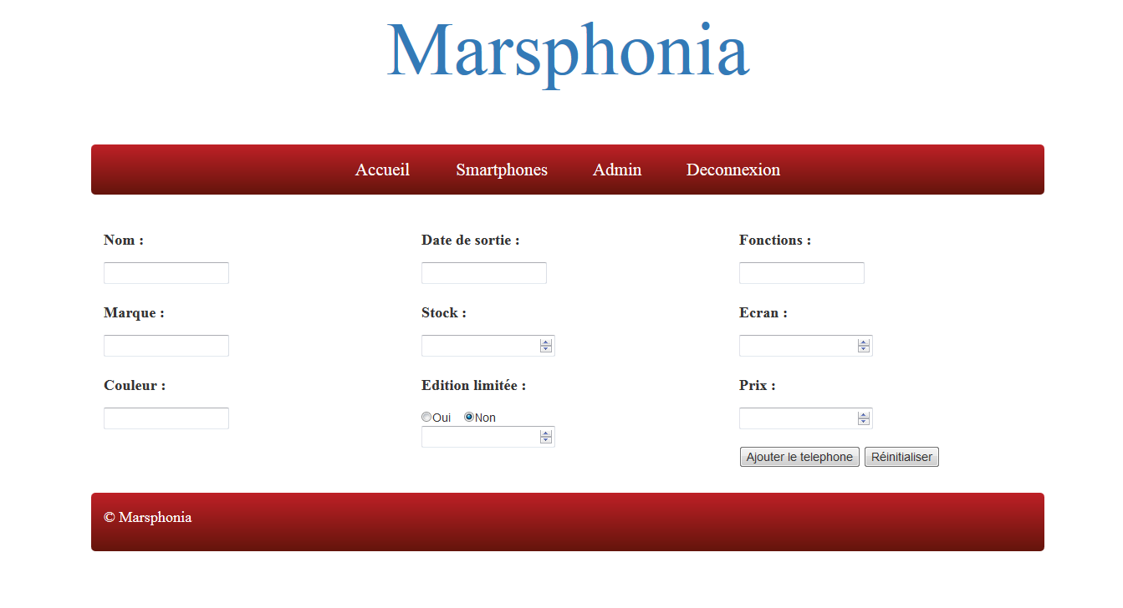
Réalisation
Introduction
Cadre général
Spécification
des Besoins
Interface ‘Ajouter un Smartphone’
Analyse et
Conception
Réalisation
Conclusion et
Perspectives
23
24
24
24
24
24
24
24

Slide 25
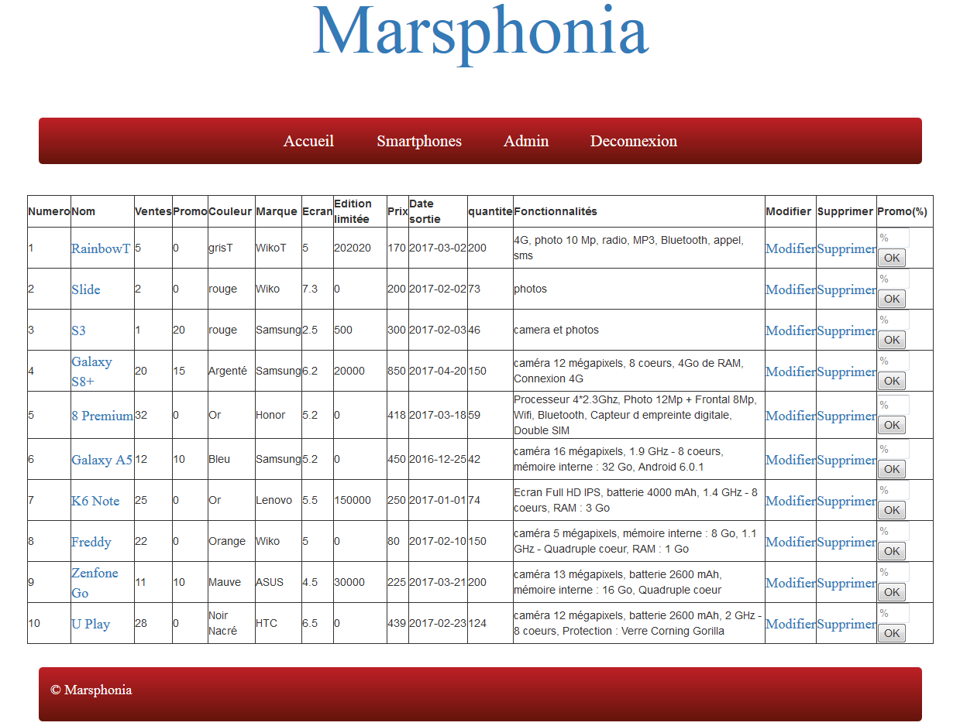
Réalisation
Introduction
Cadre général
Spécification
des Besoins
Interface ‘Consulter les Smartphones coté admin’
Analyse et
Conception
Réalisation
Conclusion et
Perspectives
24
25
25
25
25
25
25
25

Slide 26
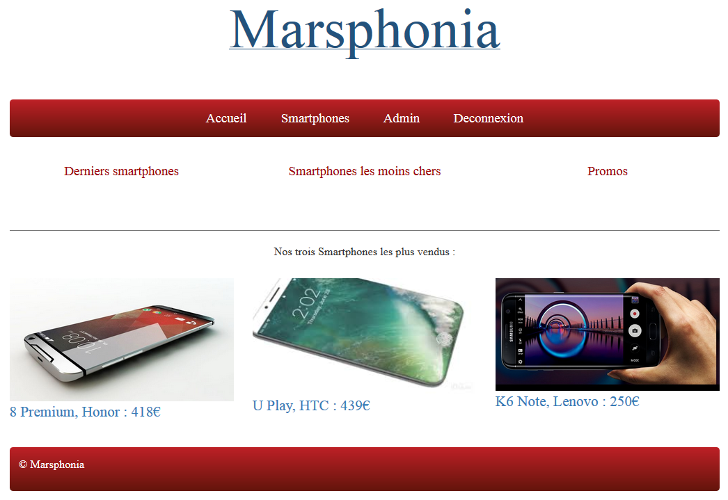
Réalisation
Introduction
Cadre général
Spécification
des Besoins
Interface ‘Consulter les Smartphones coté Client’
Analyse et
Conception
Réalisation
Conclusion et
Perspectives
25
26
26
26
26
26
26
26

Slide 27
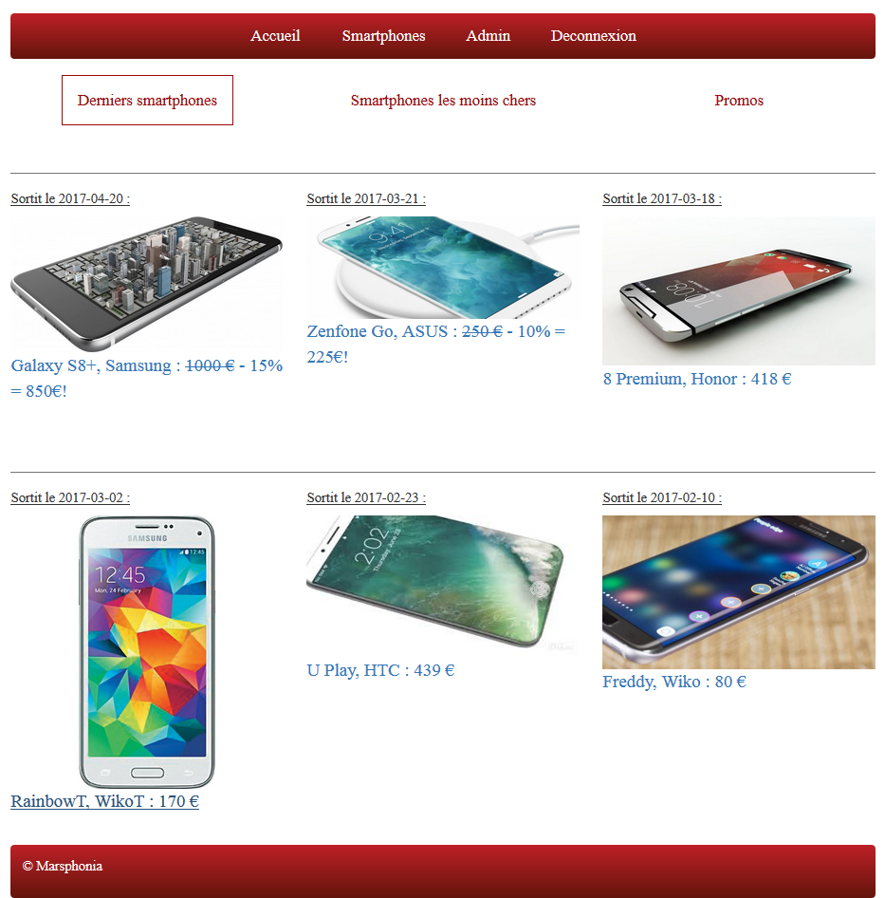
Réalisation
Introduction
Cadre général
Spécification
des Besoins
Interface ‘Derniers Smartphones’
Analyse et
Conception
Réalisation
Conclusion et
Perspectives
26
27
27
27
27
27
27
27

Slide 28
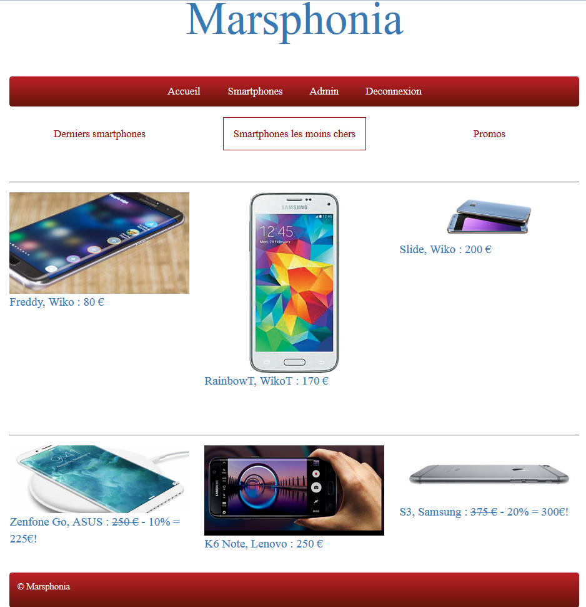
Réalisation
Introduction
Cadre général
Spécification
des Besoins
Interface ‘Smartphones les moins chers’
Analyse et
Conception
Réalisation
Conclusion et
Perspectives
27
28
28
28
28
28
28
28

Slide 29
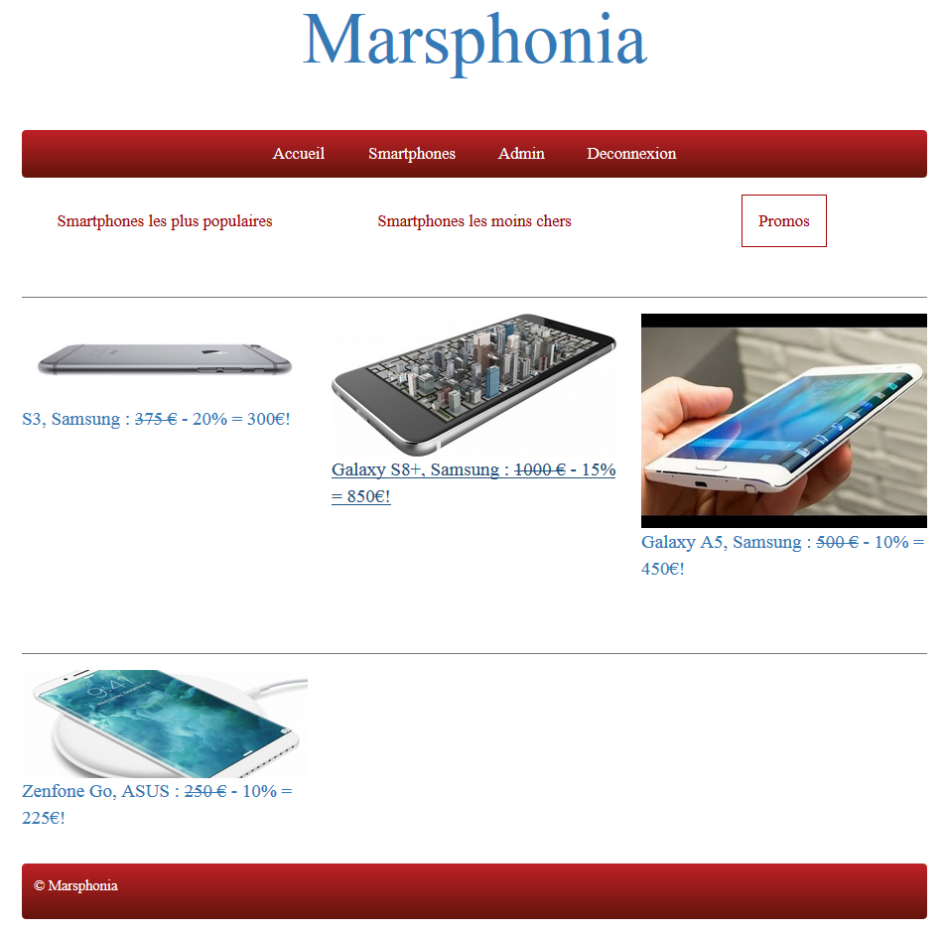
Réalisation
Introduction
Cadre général
Spécification
des Besoins
Interface ‘Promos’
Analyse et
Conception
Réalisation
Conclusion et
Perspectives
28
29
29
29
29
29
29
29

Slide 30
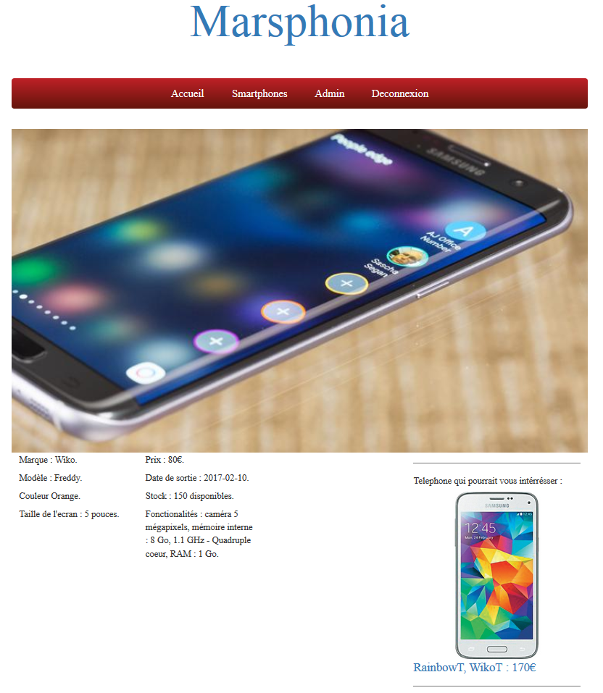
Réalisation
Introduction
Cadre général
Spécification
des Besoins
Interface ‘Fiche Smartphone’
Analyse et
Conception
Réalisation
Conclusion et
Perspectives
29
30
30
30
30
30
30
30

Slide 31
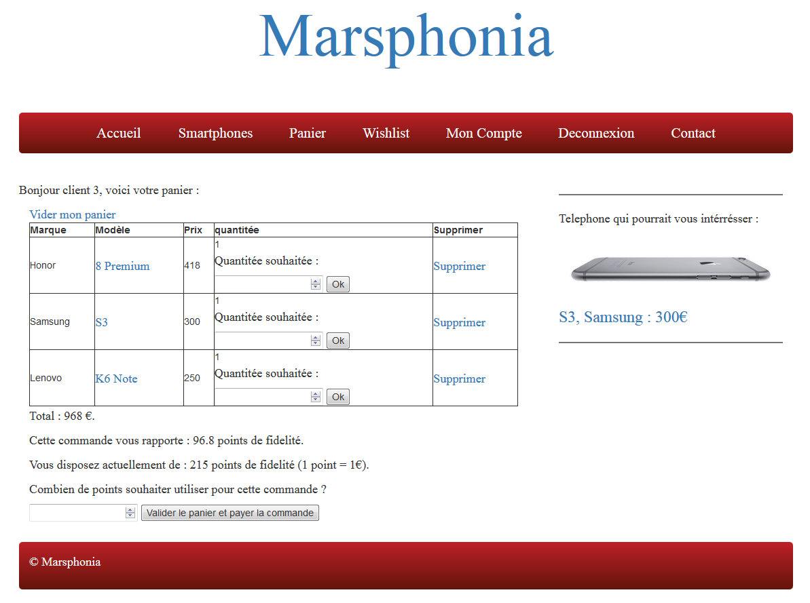
Réalisation
Introduction
Cadre général
Spécification
des Besoins
Interface ‘Panier’
Analyse et
Conception
Réalisation
Conclusion et
Perspectives
30
31
31
31
31
31
31
31

Slide 32
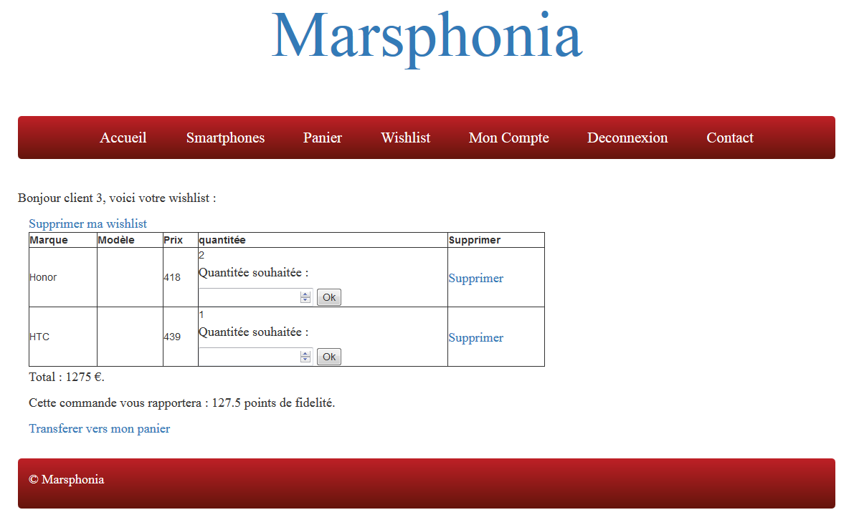
Réalisation
Introduction
Cadre général
Spécification
des Besoins
Interface ‘Wishlist’
Analyse et
Conception
Réalisation
Conclusion et
Perspectives
31
32
32
32
32
32
32
32

Slide 33
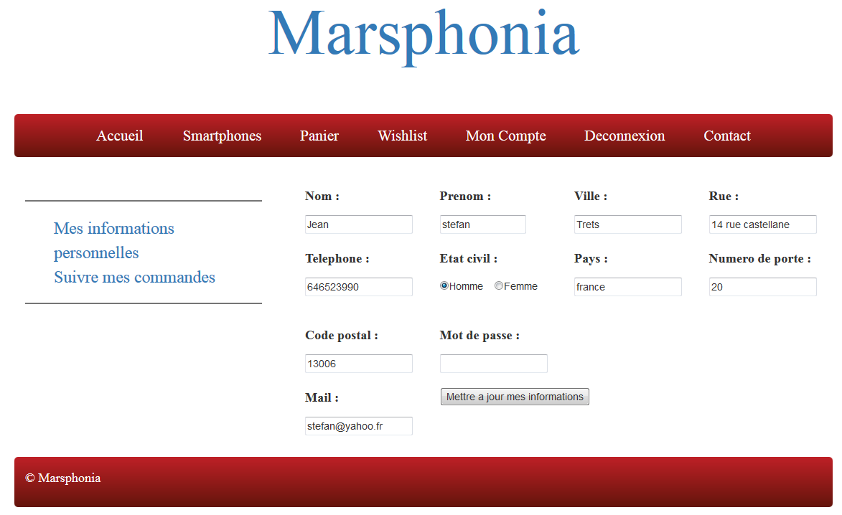
Réalisation
Introduction
Cadre général
Spécification
des Besoins
Interface ‘Informations Personnelles’
Analyse et
Conception
Réalisation
Conclusion et
Perspectives
32
33
33
33
33
33
33
33

Slide 34
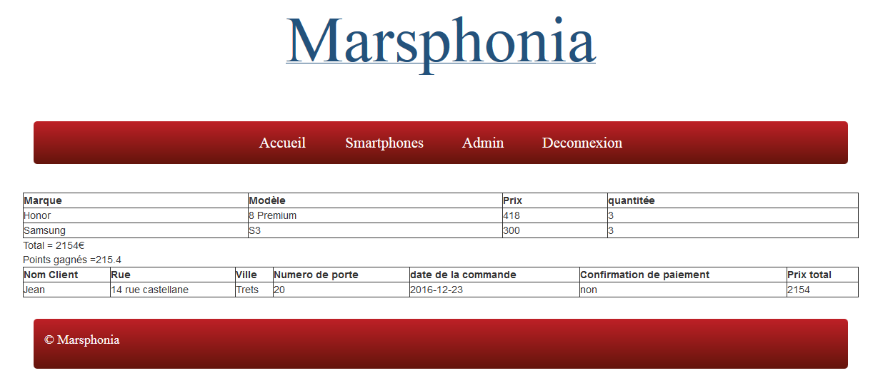
Réalisation
Introduction
Cadre général
Spécification
des Besoins
Interface ‘Informations sur les commandes’
Analyse et
Conception
Réalisation
Conclusion et
Perspectives
33
34
34
34
34
34
34
34

Slide 35
Réalisation
Introduction
Cadre général
Spécification
des Besoins
Interface ‘Contact’
Analyse et
Conception
Réalisation
Conclusion et
Perspectives
34
35
35
35
35
35
35
35

Slide 36
Conclusion
Introduction
Cadre général
Ce projet nous a donné l’opportunité de s’initier à la vie professionnelle dans un milieu réel et avoir un début d’expérience significatif.
comment réussir de bonnes relations pour assurer un travail de groupe.
comment compter sur soi pour résoudre les problèmes au cas où ils se présentent.
Spécification
des Besoins
Analyse et
Conception
Réalisation
Conclusion et
Perspectives
35

Slide 37
Perspectives
Introduction
Cadre général
Au cours de la réalisation de notre projet, nous avons étaient astreints par quelques limites notamment, la contrainte du temps qui était relativement un obstacle devant l’ajout de certaines autres fonctionnalités
Etude de l’existant
et Spécification
des Besoins
Analyse et
Conception
Le projet peut être amélioré, et ce, en lui ajoutant quelques modules ou interfaces pour mieux l’adapter aux besoins de l’utilisateur (comme création d’une facture) et pour qu’il soit toujours fiable et au niveau des progrès atteint par les entreprises.
Réalisation
Conclusion et
Perspectives
36

Slide 38
Merci DE votre attention

